Slide 1
Генетика людини
Лекція
ГЕНЕТИКА ЛЮДИНИ. МЕТОДИ ГЕНЕТИКИ ЛЮДИНИ
Ст. викл. Амінов Р.Ф.
+380674796591
91_amin_91@ukr.net

Slide 2
План
1. Біосоціальна суть людини
2. Людина як об'єкт генетики
3. Методи генетики людини
- ГЕНЕАЛОГІЧНИЙ МЕТОД
- БЛИЗНЮКОВИЙ МЕТОД
- ЦИТОГЕНЕТИЧНИЙ МЕТОД
- ПОПУЛЯЦІЙНИЙ МЕТОД (ПОПУЛЯЦІЙНО-СТАТИСТИЧНИЙ)
- МЕТОД ДЕРМАТОГЛІФІКИ
- Інші методи

Slide 3
Генетика для нас
Біологічний вид Homo sapiens складає частину біосфери і продукт її еволюції. Закономірності біологічних процесів, що відбуваються на клітинному рівні і що мають універсальне значення в природі, повною мірою прикладені до людини: організація еукаріотичної клітини, її компартменталізація, основні шляхи метаболізму.

Slide 4
1. Біосоціальна суть людини
Поза сумнівом, людина, як і всі інші організми, випробовує вплив мутаційного процесу – мутаційний тиск. Такі чинники, як міграція, або потік генів, вибірковість спаровування, дрейф генів в ізольованих популяціях, зберігають своє значення і для людини. Головний чинник еволюції – природний відбір – не грає тієї ролі в людському суспільстві, яку він грає в популяціях всіх інших організмів.
Проте це не означає, що людина зовсім закінчила свою еволюцію. Еволюція людини перейшла переважно в сферу соціальну. Власне соціальна сфера еволюції – це культура. Багато дослідників разом з генетичною спадковістю пропонують розглядати сигнальну спадковість (М. Е. Лобашев), соціальну спадковість (Н. П. Дубінін), спадкоємність (З. Н. Давіденков).

Slide 5
Сигнальна спадковість є передачею навиків адаптивної поведінки від батьків нащадкам, а також в межах одного покоління і навіть від нащадків батькам. Поза сумнівом, що сигнальна спадковість з'явилася вже у тварин і формувалася на основі різних способів комунікацій. Сюди можна віднести явище імпринтінгу (відображення) поведінкових реакцій, що формуються на ранніх стадіях постнатального розвитку хребетних, різні способи навчання і наслідування.
Зачатки соціальної поведінки і явища сигнальної спадковості є вже у тварин, але найвищого розквіту сигнальна спадковість досягла в людському суспільстві у формі культури. Соціальна еволюція людини склалася на фундаменті біологічної еволюції.

Slide 6
2. Людина як об'єкт генетики
Генетика людини (антропогенетика) – вивчає явища спадковості й мінливості в популяціях людей, особливості успадкування нормальних і патологічних ознак.
При вивченні спадкових ознак людини. Виникають певні труднощі в аналізі спадковості й мінливості, які зумовлені:
• неможливістю застосування направлених схрещувань (гібридологічного методу) для генетичного аналізу;
• неможливістю експериментального отримання мутацій;
• пізнє настання статевої зрілості;
• малою чисельністю нащадків;
• неможливістю забезпечення однакових контрольованих умов для розвитку нащадків від різних шлюбів;
• недостатньо точною реєстрацією спадкових ознак;
• великою кількістю груп зчеплення генів (у людини автосомних та окремі групи зчеплення утворюють статеві хромосоми X і Y);
• порівняльно великим числом (2n = 46) хромосом.

Slide 7
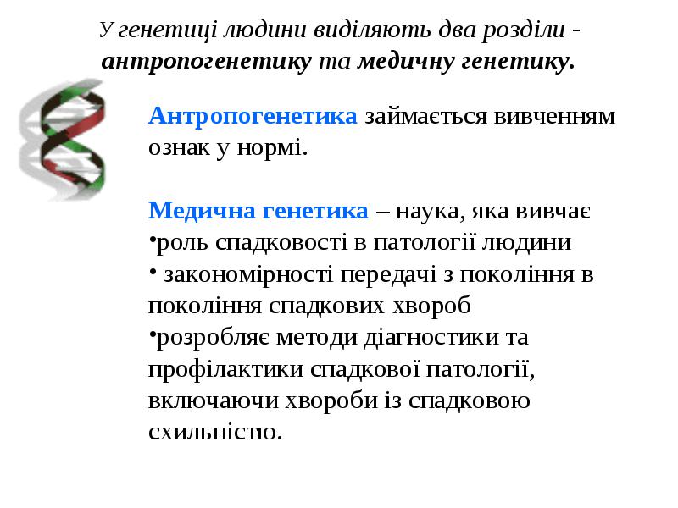

Slide 8
3. Методи генетики людини
1. ГЕНЕАЛОГІЧНИЙ МЕТОД
У медичній генетиці основним методом вивчення спадковості людини є клініко-генеалогічний. Він також є провідним при медико-генетичному консультуванні сімей. Генеалогія — вчення про родоводи. Суть генеалогічного методу полягає у вивченні спадковості людини шляхом урахування та аналізу спадкових ознак у ряді поколінь пробанда.
Цей метод увів у науку Ф. Гальтон у кінці XIX ст. Метод допомагає з’ясувати:
1) патологія (ознака) в конкретній родині спадкова чи набута;
2) за яким типом успадковується патологія в родині (зчеплений зі статтю або не зчеплений зі статтю) (А-Д, А-Р, Х-Д, Х-Р чи У-зчеплені);
3) генотип пробанда (АА, Аа, аа);
4) гетерозиготне носійство патологічного гена (Аа);
5) ймовірність народження хворої дитини в родині пробанда.

Slide 9
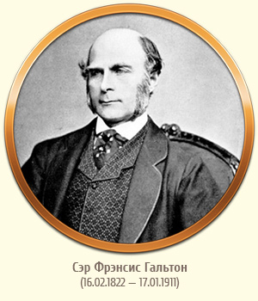

Slide 10
Недолік цього методу — труднощі щодо збирання інформації.
Значна кількість людей не знають про стан здоров’я і причини смерті навіть близьких родичів, тим більше — родичів подружжя. Тому чим більше членів родини буде опитано, тим більше шансів на отримання достовірніших і повніших відомостей.
Пробанд — особа, від якої починають складати родовід; пацієнт, щодо якого здійснюється медико-генетична консультація. Він може бути як хворим, так і здоровим. У родоводі пробанда позначають стрілкою.
Рідних братів і сестер пробанда називають сибсами.
Генеалогічний метод умовно поділяють на два етапи: складання родоводу і генеалогічний аналіз.

Slide 11
І етап — складання родоводу
1. Зібрати якомога більше відомостей про якомога більшу кількість родичів (щонайменше 3—4 покоління пробанда).
Усі відомості про пробанда збирають у хронологічному порядку. Зібравши відомості про пробанда, переходять до збирання даних про його сибсів. Важливо знати, скільки було дітей у родині скільки померло і з яких причин, як фізично і розумово розвивалися діти, на що вони були хворі, за яких обставин захворіли і померли. Аналітичні відомості збирають на кожного сибса, обов’язково зазначають вік батьків до моменту народження кожного із сибсів. Під час збирання відомостей про батьків і родичів пробанда особливу увагу приділяють віку, національності, місцю проживання родини, місцю проживання предків, професії, наявності хронічних захворювань.
2. Знати умовні позначення, які застосовують під час складання родоводу.
3. Складати родовід треба із середини аркуша.
4. Додати до родоводу легенду.

Slide 12
Після збирання аналітичних даних починають об’єктивно обстежувати пробанда і його родичів. Обстеження полягає в детальному огляді з описом фенотипних проявів захворювання. Ретельний клінічний огляд хворого та його родичів з урахуванням симптомів (мікроаномалій) дає змогу встановити діагноз або запідозрити різні хвороби.
Після збирання генеалогічних даних починають складати родовід.
Родовід — це графічне зображення родинного дерева. Для цього використовують умовні позначення.

Slide 13
Правила складання родоводу:
1. Починати складати родовід краще з центру аркуша, щоб бічні гілки родоводу не виходили за його межі.
2. Складати родовід потрібно з пробанда. Порядок складання родоводу — від наступних до попередніх поколінь; спочатку — покоління пробанда і його дітей, а потім — його батьки.
3. Кожне попереднє покоління зображують вище від лінії пробанда, а наступне — нижче. Усіх членів родоводу треба розташовувати чітко за поколіннями в один рядок.
4. Для зручності складання родоводу спочатку зазначають родинні зв’язки за материнською лінією пробанда, після цього зображують лінію батька.

Slide 14
5. Біля символу кожного члена родини вказують його вік.
6. Особисто обстежених членів родини позначають знаком оклику “!”.
7. Подружжя родичів пробанда, якщо вони здорові, можна не зображувати в родоводі.
8. Зліва кожне покоління позначають римською цифрою, а всі індивіди в цьому поколінні — арабськими цифрами.
До родоводу включають усіх членів сім’ї: здорових, мертвонароджених і викиднів, дефективних та розумово неповноцінних.
9. Необхідно поставити дату, коли було складено родовід.

Slide 15
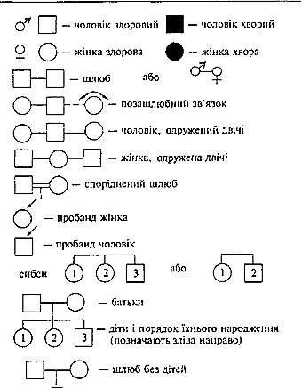
Умовні позначення, які використовують під час складання родоводу (І)

Slide 16
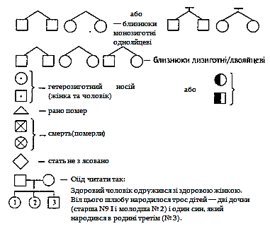
Умовні позначення, які використовують під час складання родоводу (II)

Slide 17
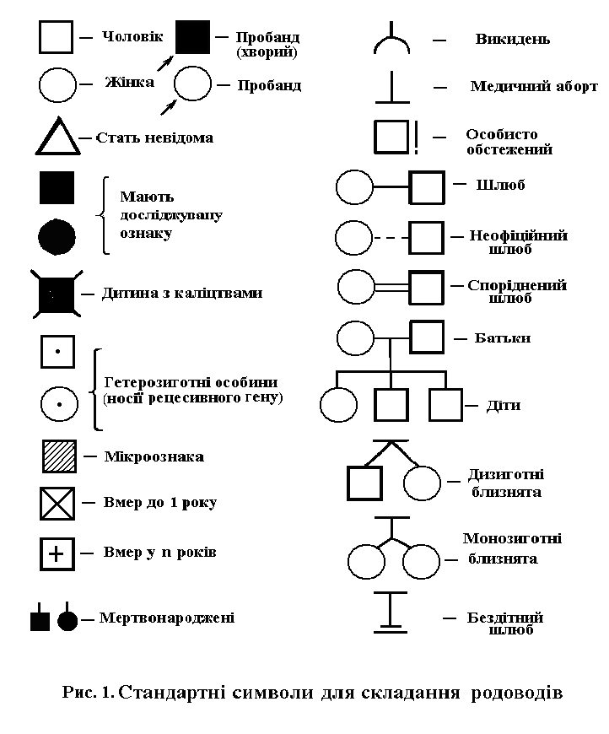

Slide 18
II етап — аналіз родоводу
З аналізу родоводу можна:
1. Установити, дана ознака чи захворювання в родині лише поодинокі чи виявлено кілька випадків такої патології в родині (родинний характер); дане захворювання спадкове чи набуте.
2. Визначити тип успадковування даної хвороби (ознаки) в родині (зчеплений зі статтю — хворіють найчастіше представники тільки однієї статі; не зчеплений зі статтю — хворіють однаково представники обох статей: домінантний чи рецесивний.
3. З’ясувати, за якою лінією (батька чи матері) передається захворювання.
4. Визначити генотипи пробанда і його подружжя (гомо- чи гетерозиготи за досліджуваною ознакою).
5. Визначити ймовірність народження хворих дітей у родині пробанда.

Slide 19
Особливості родоводу з аутосомно-домінантним типом успадковування
1. Хворіють однаково і чоловіки, і жінки.
2. Патологічна спадковість простежується в родоводі за вертикаллю (в кожному поколінні є хворі).
3. Один з батьків хворої дитини, як правило, теж хворий або хворіють обоє батьків.
4. У здорових батьків будуть здорові діти. Досить рідко в здорових батьків може народитися хвора дитина — це наслідок або мутації, яка знову з’явилася, або це можна пояснити неповною пенетрантністю гена (не повним проявом гену) в одного з батьків, який вони передали дитині.
5. Мутантний ген проявляється і в гомозиготному (АА), і в гетерозиготному станах (Аа).
6. Імовірність народження хворої дитини в родині, де один з батьків хворий (за умови, що він гетерозиготний), а інший здоровий, становить 50 % (мал. 3).

Slide 20
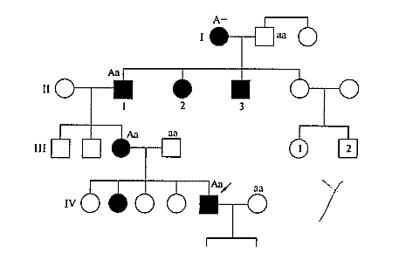
Схема родоводу з аутосомно-домінантним типом успадковування

Slide 21
Перелік хвороб і ознак, які успадковуються за АД-типом
1. Полідактилія (зайві пальці)
2. Брахідактилія (укороченість пальців)
3. Шорстке волосся
4. Хондродистрофія
5. “Білий” локон (над лобом)
6. Габсбурзька губа (відвисла нижня губа)
7. Гіперхолестеринемія
8. Група крові
9. Резус-фактор
10. Синдром Марфана
11. Астигматизм (аномалії рефракції ока)
12. Синдактилія (зрощення пальців) та ін.
Під час складання й аналізу родоводу з АД-типом успадковування потрібно пам’ятати, що домінантний, як і будь-який інший ген, має пенетрантність (кількісний показник прояву гена) і експресивність (якісний показник). Ці властивості в деяких випадках ускладнюють виявлення АД-типу успадковування.

Slide 22
Особливості родоводу з аутосомно-рецесивним типом успадковування
1. Хворіють чоловіки і жінки однаковою мірою.
2. Мутантний ген простежується за горизонталлю; не в усіх поколіннях є хворі.
3. Батьки переважно фенотипно здорові, але вони є гетерозиготними носіями патологічного (мутантного) гена.
4. Патологічний ген виявляється лише в гомозиготному стані — аа.
5. Ймовірність народження хворої дитини в родині становить 25 %.
6. Ймовірність народження хворої дитини збільшується в ізолятах, а також коли в популяціях дуже багато кровноспоріднених шлюбів (мал. 4).
Чим вищий ступінь споріднення, тим вищий ступінь ризику. Розглянемо це на прикладі родоводу родини з кровноспорідненим шлюбом.

Slide 23
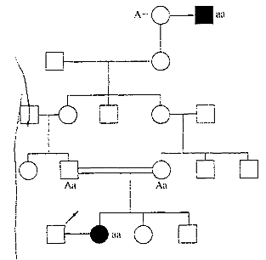
Схема родоводу з аутосомно-рецесивним типом успадковування

Slide 24
Родовід родини з фенілкетонурією
Визначити ймовірність народження хворих дітей у родині хворого пробанда, якого лікували за допомогою дієти (мал. 5).
З аналізу родоводу видно:
1. Фенілкетонурія успадковується незчеплено зі статтю (хворіють чоловіки і жінки).
2. Фенілкетонурія — це хвороба з АР-типом успадковування. Вона простежується за горизонталлю, тобто не в усіх поколіннях (І, II, III і лише в IV поколінні з’явилися хворі). Батьки фенотипно здорові, але вони є носіями гена фенілкетонурії.

Slide 25
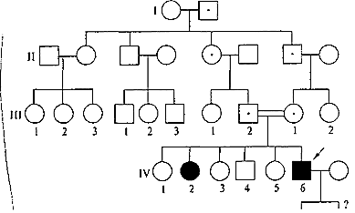
Схема родоводу з фенілкетонурією

Slide 26
3. Оскільки ген, що зумовлює хворобу, рецесивний, позначимо його а; нормальний ген буде домінантним, позначимо його А.
4. Генотип хворих — аа; генотип здорових — АА; Аа — здорові, але носії патологічного гена.
5. З родоводу бачимо, що пробанд хворий, отже, його генотип — аа. Його дружина здорова, її генотип може бути як АА, так і Аа (установити це можна після вивчення її родоводу).

Slide 27


6. Розглянемо два можливих випадки:
дружина здорова, гомозиготна, чоловік хворий:
Усі діти здорові, але — носії гена хвороби
2) дружина здорова, гетерозиготна, носій гена фенілкетонурії, а чоловік хворий:
50 % — здорові; 50 % — хворі діти
Ймовірність народження хворої дитини в родині — 50 %.

Slide 28
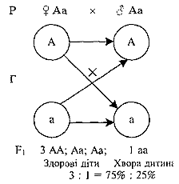
7. У третьому поколінні близькоспоріднений шлюб між двоюрідними братом і сестрою. Вони здорові, але є гетерозиготними носіями патологічного гена фенілкетонурії, оскільки в них народилися хворі дочка і син, а три інші дочки й один син здорові.
Ймовірність народження хворого — 25 %.

Slide 29
Як приклад успадковування за АР-типом наведено родовід із хворими на ідіотію в двох родинах. Шлюби між четвероюрідними сибсами (мал. 6).
Перелік хвороб, які успадковуються за АР-типом:
1. Фенілкетонурія
2. Галактоземія
3. Сліпота
4. Глухонімота
5. Хвороба Тея—Сакса (ферментативна недостатність)
6. Альбінізм

Slide 30
Х-зчеплений тип успадковування
Гени, які локалізуються в Х-хромосомі, можуть бути як домінантними, так і рецесивними. Так само, як і в разі аутосомного типу успадковування. Головна особливість Х-зчепленого типу успадковування — відповідний ген не передається від батька до сина, оскільки чоловіки Х-хромосому передають лише дочкам.

Slide 31
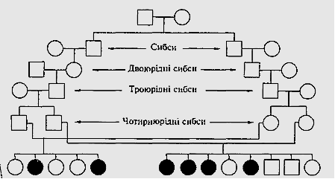
Родовід з хворими на ідіотію в двох родинах

Slide 32
ХД-тип успадковування
Для ХД-типу характерні такі ознаки:
1) захворювання передається від хворого батька всім дочкам, але не передається синам;
2) захворювання передається від матері з однаковою ймовірністю і дочкам, і синам;
3) у пробанда обов’язково хворий один з батьків (також у хворої дитини хворий один із батьків);
4) жінки вдвічі більше схильні до хвороби, ніж чоловіки;
5) у чоловіків перебіг захворювання тяжчий, ніж у жінок;
6) патологічна спадковість спостерігається в родоводі по вертикалі і горизонталі.
За цим типом успадковуються гіпофосфатемічний рахіт, відсутність різцеподібних зубів.

Slide 33
ХР-тип успадковування
Для ХР-типу характерні такі ознаки (мал.8):
1) захворювання спостерігається переважно в чоловіків;
2) сестри пробанда здорові, а 50 % братів хворого пробанда також хворі;
3) уражені всі чоловіки, які є родичами пробанда за лінією матері (її брат, половина синів);
4) син ніколи не успадковує хворобу батька;
5) якщо пробанд — хвора жінка, обов’язково уражені її батько і всі її сини;
6) діти хворих чоловіків і здорових жінок переважно здорові, але в дочок можуть хворіти сини (якщо мати фенотипно здорова, але вона є носієм патологічного гена);
7) захворювання передається від діда до онука через майже здорову доньку-носія (“кондуктора”).

Slide 34
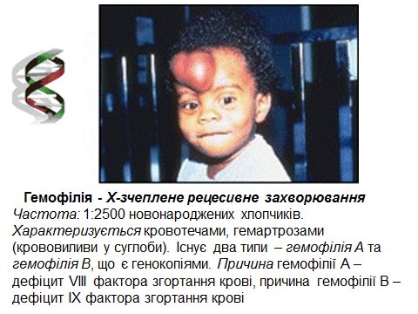
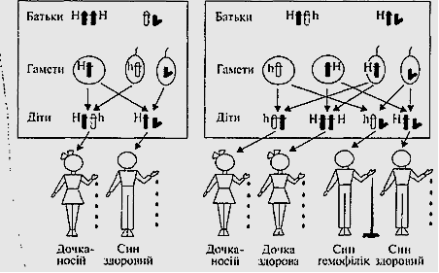
Спадковість, зчеплена зі статтю (гемофілія) за X—Р типом

Slide 35
Успадковування ХР-ознак залежить від того, в яких ділянках (гомологічних чи негомологічних) буде локалізований рецесивний ген. Якщо він локалізований в гомологічній ділянці Х-хромосоми, то ознака буде успадковуватися за АР-типом. А якщо ген рецесивний і локалізований у негомологічній ділянці Х-хромосоми, то він буде успадковуватися від діда до онука через майже здорову доньку-носія.
За ХР-типом (гени локалізовані в гомологічних ділянках X- та У-хромосом) успадковуються:
1) чоловіча безплідність;
2) пігментна ксеродерма.

Slide 36
За ХР-типом (гени локалізовані в негомологічній ділянці X- хромосом) успадковуються (мал. 9):
1) гемофілія;
2) дальтонізм;
3) облисіння;
4) м’язова дистрофія;
5) гіпогамаглобулінемія;
6) відсутність зубів та вусів у чоловіків у деяких районах Індії та Північної Америки;
7) іхтіоз;
8) нецукровий діабет та ін.

Slide 37
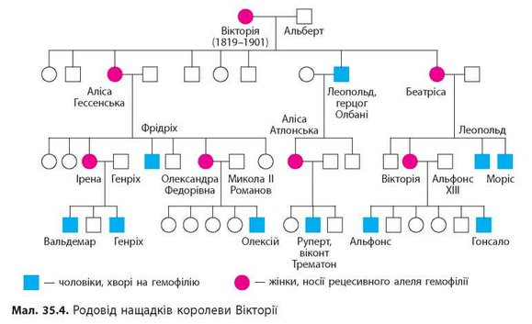
Схема успадкування гемофілії нащадками королеви Вікторії

Slide 38
У-зчеплений тип успадковування:
Це такий тип успадковування, в разі якого ген локалізований в У-хромосомі, або якщо ген рецесивний і розташований в негомологічній ділянці У-хромосоми, то хворіють лише хлопчики: у хворого батька всі сини будуть хворими, а доньки здоровими.
Такі гени призводять до появи перетинок між пальцями і до гіпертрихозу вушної раковини (мал. 10).
Патологічний ген, успадкований від батьків, називається сегрегантним, а хворий — сегрегантом. Патологічний ген, який з’явився спонтанно внаслідок нової мутації у гаметах батьків, називається мутантним, а індивід зі зміненою структурою хромосом — мутантом. Виявлення захворювання (сегрегантного і мутантного) в нащадків має суттєве значення для прогнозування захворювання.
Крім перелічених вище ще існують мультифакторіальні (полігенні) захворювання, які характеризуються складнішими типами успадковування.

Slide 39
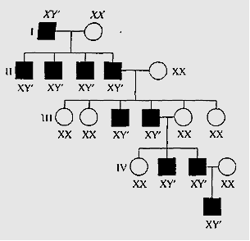
Схема родоводу людей з перетинкою між пальцями за У-зчепленим типом

Slide 40
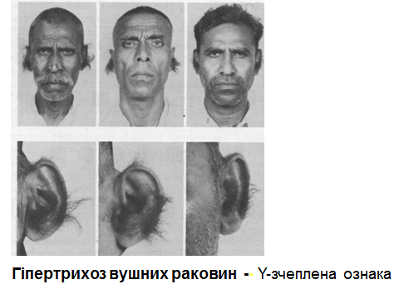

Slide 41
2. БЛИЗНЮКОВИЙ МЕТОД
Для клінічної генетики у вивченні закономірностей успадкування патологічної ознаки особливо важливого значення набув близнюковий метод, який запровадив англійський учений Ф. Гальтон (1876).
Його використовують для встановлення ступеня спадкової зумовленості досліджуваних ознак.
Метод ґрунтується на трьох положеннях:
Монозиготи мають ідентичні генотипи, а дизиготи – різні генотипи.
Середовище, в якому розвиваються близнюки і яке впливає на прояв ознак, може бути однаковим і неоднаковим для одної і тої ж пари близнюків.
Всі властивості організму визначаються взаємно за участю генотипу і середовища.

Slide 42
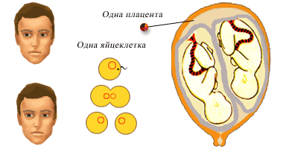
Однояйцеві (монозиготні, ідентичні) близнюки

Slide 43
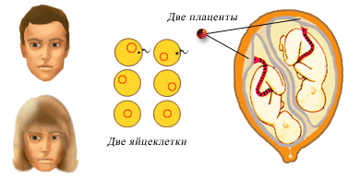

Slide 44
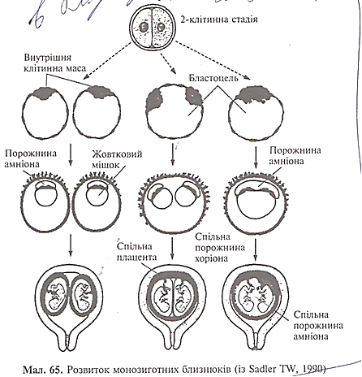

Slide 45
Як відомо, близнюки можуть розвиватися з одного заплідненого яйця (монозиготні, МЗ), або з двох запліднених одночасно різних яйцеклітин (дизиготні, ДЗ).
З метою оцінки ролі спадковості в розвитку тієї чи іншої ознаки проводять розрахунки за формулою:
Н = % подібності МЗ – % подібності ДЗ ,
100 – % подібності ДЗ
де Н – коефіцієнт спадковості (англ. heredity – спадковість), МЗ – монозиготи, ДЗ – дизиготи.
Якщо значення коефіцієнта Н близьке або дорівнює одиниці, то ознака цілком визначається генотиповим чинником; якщо коефіцієнт Н близький або дорівнює нулю – визначальна роль належить фенотиповим чинникам. При коефіцієнті Н, який коливається в межах 0,5, можна вважати вплив спадковості і середовища на формування ознаки приблизно рівнозначним.

Slide 46
ОБ і РБ зазвичай порівнюють по ряду показників на великому матеріалі. На основі одержаних даних обчислюють показники конкордантності (частоти схожості) і дискордантності (частоти відмінностей). Деякі приклади порівняння ОБ і РБ, надані в таблиці, показують, що у ОБ конкордантність значно вище, ніж у РБ, проте ступінь схожості для різних ознак варіює. Це дозволяє оцінити роль генотипу і середовища в їх прояві.

Slide 47
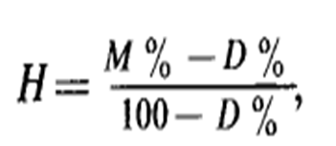
Запропоновано декілька способів кількісного виразу частки спадковості в розвитку ознаки. Простий з них:
де Н – частка спадковості, М – конкордантність у ОБ, D – конкордантність у РБ.
Близнюковий метод дає цінні результати при вивченні морфологічних і фізіологічних ознак. Його можливості не слід переоцінювати, особливо в застосуванні до показників соціальної поведінки людини. Багато авторів намагалися аналізувати схильність до злочинів, використовуючи близнюковий метод.
Конкордантність деяких ознак людини у однояйцевих і різнояйцевих близнюків.

Slide 48
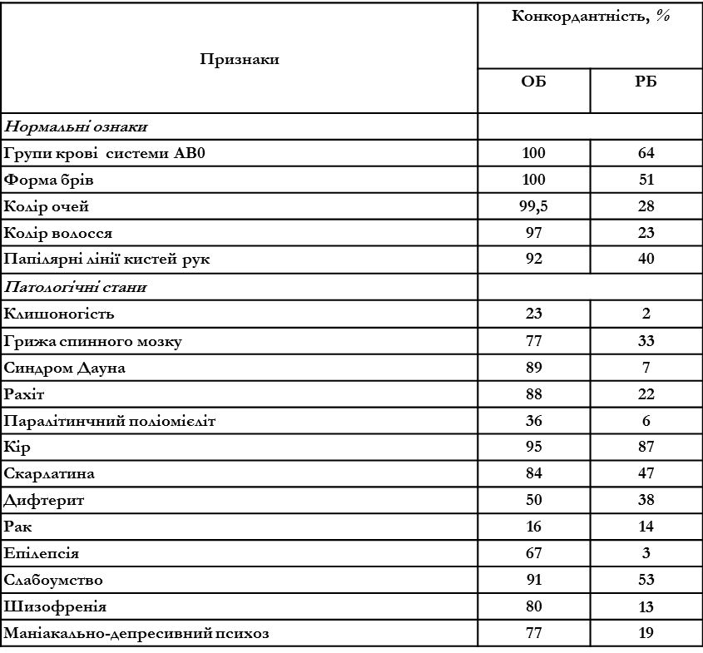
Конкордантність деяких ознак людини у однояйцевих і різнояйцевих близнюків
З цієї таблиці виходить, що якщо один з пари близнят скоює злочин, то вірогідність того, що і другий близнюк злочинець, значно вище для ОБ, чим для РБ.

Slide 49
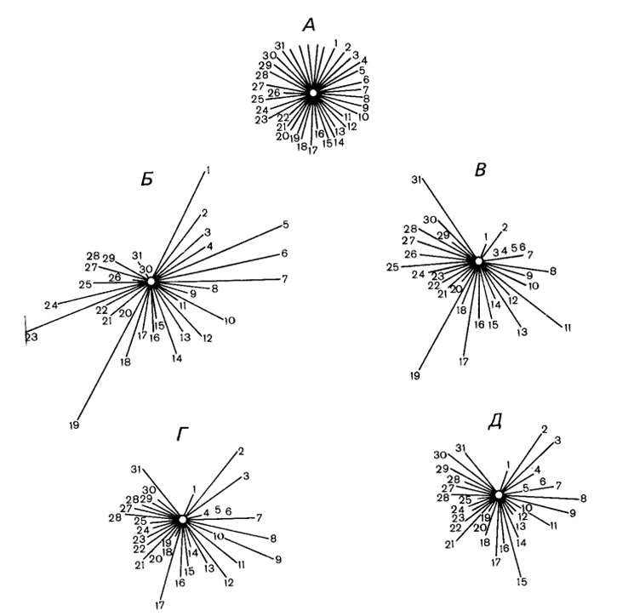
Полярні координати, що ілюструють обмін речовин в організмі людини
А – гіпотетичний середній індивідуум; Б, В – фактичні приклади неспоріднених дорослих індивідуумів; Г, Д – однояйцеві близнята.
Як показники (довжина променя) використані значення інтенсивності обміну таких з'єднань, як: 1 - креатинін, 2 - сахароза, 3 - KCl, 4 - NaCl, 5 - HCl, 6 - сечова кислота, 7 - глюкоза, 8 - лейцин, 9 - валін, 10 - цитруллін, 11 - аланін, 12 - лізин, 13 - таурін, 14 - гліцин, 15 - серіy, 16 - глутамінова кислота, 17 - аспарагінова кислота, 18 - солі лимонної кислоти і т.д.

Slide 50
Висновки, що далеко йдуть, про роль спадковості в асоціальній поведінці людей були б поспішними, оскільки в приведених дослідженнях не враховувалися ряд важливих соціальних показників, характерних для близнюків. Перш за все те, що ОБ, як правило, дружніші РБ. Для ОБ характерні більш схожий соціальний досвід і замкнутість. У більшості досліджень не вказано, які саме злочини скоїли близнюки, чи були їх вчинки схожими або різними. Необхідний також аналіз формування особи близнюків, їх спілкування, середовища і т.д. Схожість поведінки Про може бути результатом їх однакового соціального досвіду, їх поведінка може бути обумовлена поєднанням однакового генотипу і однаковою або дуже схожого соціального середовища.
Таким чином, застосування близнюкового методу показує, що такі генетично детерміновані ознаки, як показники обміну речовин, можуть сильно піддаватися модифікаційній мінливості. Це слід враховувати, зокрема, при описі симптомів спадкових захворювань, що дуже важливе в медичній генетиці.

Slide 51
Метод розлучених близнюків
Ще один варіант близнюкового методу – це метод розлучених близнюків, що дозволяє відокремити схожість, викликане однаковим генотипом від подібності, причиною якого є однакові впливу середовища. Дані по розлученим близнюкам, які виховувалися в різних сім'ях, дозволяють істотно доповнити класичний варіант близнюкового методу.

Slide 52
Крім того, якщо між монозиготними близнюками реєструються які б то не було відмінності в фенотипі, то вони можуть бути пов'язані тільки з різними впливами зовнішнього середовища (оскільки генотипи абсолютно ідентичні). Саме ця обставина дає можливість виявити той впливу середовища, від якого залежить прояв досліджуваної властивості в фенотипі. Це має велике значення, оскільки дозволяє знайти спосіб впливу на індивіда з метою найбільш повного розвитку бажаних властивостей або, навпаки, ідентифікувати фактори ризику розвитку хвороб або небажаних особливостей поведінки. Для такого пошуку важливо мати близнюків, які виросли в різних умовах.
При використанні методу розлучених близнюків порівнюється подібність монозиготних близнюків, що виросли разом, з даними по близнюкам, розлученим після народження і які виросли порізно. Метод дає можливість оцінити вплив різних середовищ на однакові генотипи. Однак підбір таких пар по цілком зрозумілих причинам скрутний, крім того, як свідчить детальний аналіз, повне розлучення близнюків - це виключно рідкісне явище.

Slide 53
3. ЦИТОГЕНЕТИЧНИЙ МЕТОД
Як уже згадувалося, досить велике число важко відмітних один від одного (в межах груп) хромосом створювали труднощі в застосуванні цитологічного методу і в розвитку цитогенетики людини. Розробка методів диференційного забарвлення спростила проблему ідентифікації всіх хромосом людини. Завдяки культивуванню клітин людини in vitro можна одержувати чималий матеріал для опису цитологічних особливостей досліджуваного індивідуума. Для цього зазвичай використовують короткочасну культуру лейкоцитів периферичної крові.

Slide 54
Цитогенетичний метод.
В 1956 році Дж. Тійо і А. Леван запропонували нову методику вивчення каріотипу людини, також встановили кількість хромосом в каріотипі людини
Т. Касперсон (1969) розробив методику диференційного забарвлення хромосом

Slide 55
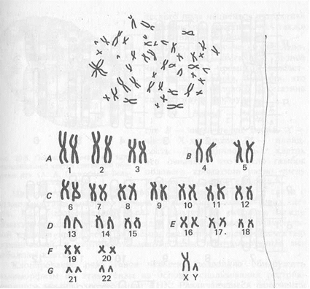
Хромосомний набір чоловіка (А. А. Прокофьєва-Бельговска, 1969).

Slide 56
Цитологічний контроль застосовують при діагностиці ряду спадкових захворювань, які пов'язані з явищами анеуплоїдії (зміна числа хромосом, що є некратним гаплоїдному) і різною хромосомною аберацією. Разом з вивченням мітотичних хромосом корисну інформацію одержують і при спостереженні інтерфазних клітин. Зокрема, чоловіків і жінок розрізняють по наявності в інтерфазному ядрі так званого тільця Барра, або статевого хроматину. Він є у жінок і відсутній у чоловіків. Статевий хроматин є результатом гетерохроматинізації однієї з двох Х-хромосом, що інактивується у жінок. Ідентифікація статевого хроматину в клітинах зіскрібку слизистої оболонки рота широко застосовується для визначення генетичної підлоги пацієнтів в практиці медичної генетики, а також в спортивній медицині.

Slide 57
Цитогенетичний метод включає:
а) каріотипування (встановлення та аналіз каріотипу);
б) диференційне забарвлення хромосом;
в) визначення статевого хроматину (У–хроматину, Х–хроматину).

Slide 58
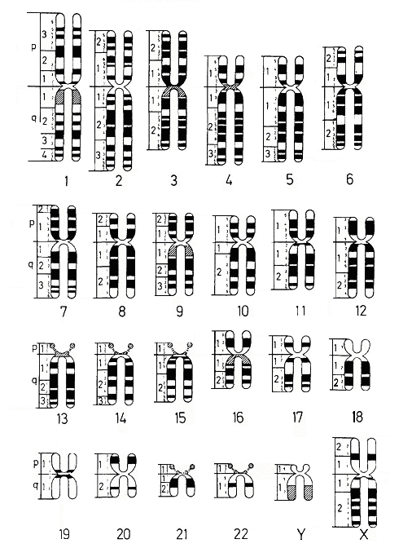
Позитивні G-, Q-сегменти; негативні (чорні) -
R-сегменты, заштриховані – варіабельні сегменти.
Сегментація хромосом людини (Парижська номенклатура)

Slide 59
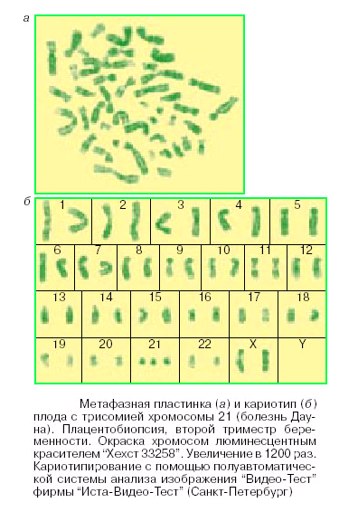

Slide 60
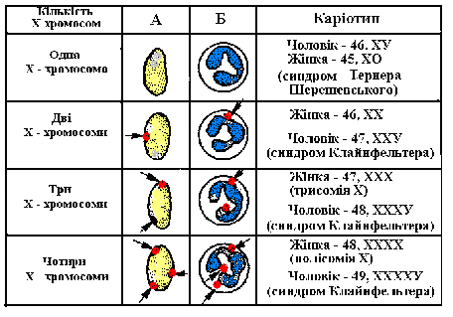

Slide 61
Цитогенетичний метод дозволяє встановити:
а) кількість хромосом у каріотипі;
б) генетичну стать організму;
в) наявність хромосомних аберацій та їх локалізацію.
Все це дозволяє діагностувати хромосомні хвороби людини.

Slide 62
4. ПОПУЛЯЦІЙНИЙ МЕТОД
Широко застосовуються в дослідженнях людини. Він дає інформацію про ступінь гетерозиготності і поліморфізму людських популяцій, виявляє відмінності частот алелей між різними популяціями. Так, добре вивчено розповсюдження алелей системи груп крові АВ0. Різну концентрацію конкретних алелей локуса І пов'язують з відомими даними про чутливість різних генотипів до інфекційних хвороб. Це допомагає зрозуміти напрям еволюції і відбору, що діяв в різних регіонах, в історії людства.
Передбачається, що зниження концентрації алелі І0 у ряді популяцій було пов'язано з розповсюдженням чуми, оскільки збудник чуми Pasteurella pestis володіє властивістю антигена 0. Зниження концентрації алелі ІА пов'язують з епідеміями віспи, які переважно винищували носіїв антигена А.

Slide 63
Метод популяції дозволяє визначити адаптивну цінність конкретних генотипів. Багато ознак і відповідно обумовлюючі їх гени адаптивний нейтральні і виявляються як природний поліморфізм людських популяцій (наприклад, багато морфологічних ознак: колір очей, волос, форма вух і т. д.). Інші ознаки виникли як адаптивне по відношенню до певних умов існування; наприклад, темна пігментація шкіри негрів оберігає від дії сонячної радіації. Відомі приклади умовно адаптивних алелей. До їх числа відноситься така генетична аномалія, як серповидноклітинна анемія. Рецесивна алель, така, що викликає в гомозиготному стані це спадкове захворювання, виражається в заміні всього одного амінокислотного залишку у ланцюзі молекули гемоглобіну (глутамінова кислота або валін). Хворі серповидноклітинною анемією гинуть в ранньому віці. Ця хвороба поширена в популяціях тропічної Африки і тропічної Азії. Порівняно висока частота летальною алелі у вказаних районах спантеличувала дослідників, поки А. Аллісон не виявив, що гетерозиготи по серповидноклітиній анемії набагато стійкіше до малярії, чим гомозиготи по нормальній алелі. Таким чином, в природних умовах розповсюдження малярії в місцевих популяціях відбір йшов у бік підтримки в гетерозиготній алелі, очевидно, шкідливою в гомозиготному стані.

Slide 64
У популяціях людини так само, як і в популяціях інших організмів, в гетерозиготному стані міститься значний генетичний тягар, тобто рецесивні алелі, що приводять до розвитку різних спадкових хвороб. Підвищення ступеня інбридингу в популяціях повинне приводити до підвищення частоти гомозиготизації рецесивних алелей. Ця закономірність повинна застерігати від укладення близькоспоріднених шлюбів. Порівняння частот спадкових аномалій у нащадків від неспоріднених шлюбів і від шлюбів між кузенами (двоюрідними братами і сестрами) показує, що в другому випадку частота аномалій зазвичай значно вище.

Slide 65
Популяційно-статистичний метод
Метод ґрунтується на спостереженні спадкових ознак у великих групах населення. Він дозволяє розрахувати в популяції частоту нормальних і патологічних генів і генотипів: гетерозигот, гомозигот домінантних і рецесивних, частоту нормальних і патологічних фенотипів.
У 1908 році математик Г.Харді в Англії і лікар-антрополог В.Вайнберг у Німеччині сформулювали закон підтримки генетичної рівноваги в ідеальній популяції. Ними було запропоновано для відображення розподілу генотипів у панміктичній популяції застосувати формулу бінома Ньютона: (a+b)2 = a2 + 2ab + b2.
Частота генотипів і фенотипів розраховується за формулою Харді-Вайнберга: p2+2pq+q2=(p+q)2=1, де p – частота домінантного гена; q – частота рецесивного гена; q2 – частота гомозигот за рецесивним геном; p2 – частота гомозигот за домінантним геном; 2pq – частота гетерозигот.

Slide 66
Закон Харді-Вайнберга (1908)
Частоти генів в ідеальних популяціях із покоління в покоління залишаються незмінними.
Співвідношення Харді-Вайнберга
p + q = 1
(p + q)2 = 1
де р – частота домінантної алелі гену ( А ),
q – частота рецесивної алелі.
Для вивчення частот поліморфних генів використовують співвідношення:
p + q + r = 1
(p + q + r)2 = 1,
де p, q, r – поліморфні гени

Slide 67
Популяційно-статистичний метод застосовують для вивчення:
  1) частоти генів у популяціях, включаючи частоту спадкових хвороб;
  2) мутаційного процесу;
  3) ролі спадковості й середовища у виникненні хвороб, особливо хвороб із спадковою схильністю;
  4) ролі спадковості й середовища у формуванні фенотипового поліморфізму людини за нормальними ознаками;
  5) значення генетичних чинників в антропогенезі, зокрема в расоутворенні

Slide 68
1908 рік – закон Харді-Вайнберга: в ідеальній популяції співвідношення частоти домінантних гомозигот (АА), гетерозигот (Аа) і рецесивних гомозигот (аа) зберігається постійним з покоління в покоління, якщо ніякі еволюційні фактори не порушують цю рівновагу.
Ознаки ідеальної популяції:
велика чисельність;
вільне схрещування (панміксія);
відсутність добору та мутаційного процесу;
відсутність еміграцій та іміграцій між популяціями.
Фактори, які стимулюють зсув рівноваги:
Споріднені шлюби;
Мутації;
Дрейф генів;
Добір;
Міграції та інші.

Slide 69
5. МЕТОД ДЕРМАТОГЛІФІКИ
«Читання по руці», або хіромантія (від грец. cheir – рука і manteia – гадання), походить зі Стародавньої Індії. Воно поширилося в країнах Малої Азії, Середземномор’я і Китаї, а звідси – в Європі та інших країнах світу. Існують свідчення про те, що давні єгиптяни, вавилоняни, ассирійці, китайці часто використовували відбитки пальців як печатки або підписи на документах, оскільки малюнок на пальцях у кожної людини індивідуальний. Отже, ще в давнину з’явилося мистецтво «читання» по лініях, складках, горбках долонної поверхні кисті.
Унаслідок з’явилася спеціальна галузь знань – дерматогліфіка (від грец. derma – шкіра, glyph – гравіювати), яка вивчає рельєф шкіри на пальцях, долонях та підошвах ступнів. Дерматогліфіку широко застосовують для ідентифікації особи, бо малюнок на пальцях і долонях індивідуальний, зумовлений спадковістю й не змінюється протягом усього життя людини.

Slide 70
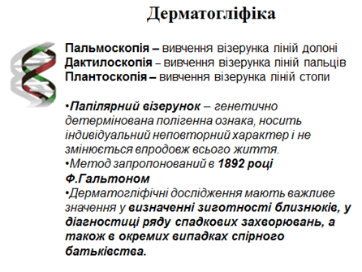
Щоб отримати відбитки малюнків на шкірі, використовують найпростіший та найнадійніший метод із застосуванням друкарської фарби.

Slide 71
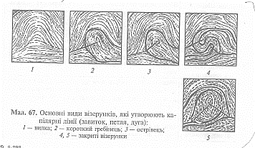

Slide 72
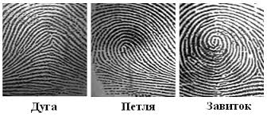
Папілярні шкірні візерунки пальців руки людини

Slide 73
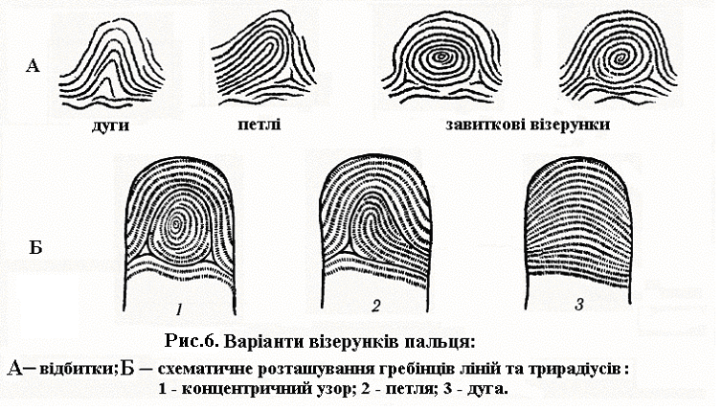

Slide 74
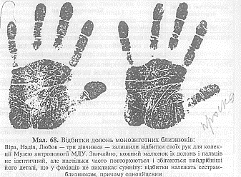

Slide 75
Хромосомні й генні порушення | Комплекси ознак
Хвороба Дауна | На пальцях переважно ульнарні та радіальні петлі. На IV, V пальцях наявна чотирипальцева поперечна борозна, дистальне зміщення осьового трирадіуса (57^{о}). Наявність малюнка на ІІ, ІІІ пальцевих подушечках і відсутність його на IV. Тенар І подушечки, малюнок на гіпотенарі у вигляді ульнарних і кальпарних петель.
Синдром Патау | Детальне зміщення осьового трирадіуса, наявність чотирипальцевої поперечної борозни
Синдром Шерешевського-Тер­нера | Збільшення розмірів завитків на пальцях; радіаль­на петля на II пальці; малі або з повною вертикальною орієнтацією петлі; наявність чотирипальцевої борозни; S-подібний малюнок на гіпотенарі, збільшення гребінцевого рахунку; зміщення осьового трирадіуса в ульнарний бік
Синдром Клайнфельтера | Збільшення кількості арок, петлі з низьким гребін­цевим рахунком, грубі гребінці з поперечною орієн­тацією
Фенілкетонурія | Редукція малюнка на фалангах ІІІ, IV пальців кисті; зменшення розмірів малюнка на гіпотенарі; редукція або відсутність головної долонної лінії «С»
Епілепсія | Надлишок арок на пальцях, наявність «білих ліній»
Ідіоматичне розумове недоумство | Надлишок арок на пальцях; зменшення гребінце­вого рахунку; частішання малюнка на гіпотенарі, тенарі (фаланзі І пальця)

Slide 76
Угорський вчений Ш. Скериш розробив таблицю різних типів пальцевих візерунків. За таблицею можна встановити систему успадковування візерунка на пальцях нащадками. Один з її принципів полягав в тому, що в батьків з простішим малюнком на пальцях не може бути дітей зі складнішим малюнком на пальцях. Отже, це допомагає вирішувати питання про спірне батьківство.
Різні дерматогліфічні особливості виступають як генетичні маркери, які з певною ймовірністю свідчать про порушення, міру ризику хвороби та схильність до неї, спорідненість (мал. 68).
У медичній практиці, як правило, аналізують такі дерматогліфічні показники: згинальні борозни долонь та пальців, кут-трирадіус, утворений точками а, t, d.

Slide 77
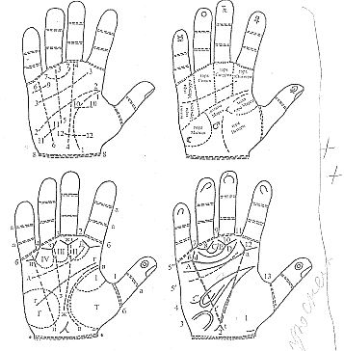
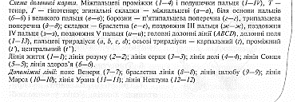

Slide 78
Точку біля основи II пальця позначають літерою «а», ІІІ – «b», IV – «с», V – «d». Поблизу «браслетної» складки розташований долонний (головний) трирадіус. Якщо з’єднати три точки а, t і d, то отримаємо кут долоні. За наявності деяких спадкових захворювань (синдроми Патау, Клайнфельтера, Дауна тощо) він змінюється – збільшується або зменшується.

Slide 79
Штрихи до «портрета» долоні
До основних фігур належать:
Великий чотирикутник – фігура, що обмежена відрізками чотирьох ліній. Вони перетинаються між собою — лінія розуму (голови), лінія серця, лінії Сатурна (долі) та Сонця – і спрямовані відповідно до III і IV пальців. Правильний великий чотирикутник характеризує добру, чесну, здорову людину з товариською вдачею. Якщо обриси фігури неправильні, то це свідчить про нерішучість, нервовість, егоїзм. Повна відсутність фігури – ознака безбожництва й злості.
Великий трикутник утворюється від перетну ліній серця і розуму (голови), здоров'я (печінки) і слугує показником розвиті розумових здібностей. Правильний обрис фігури – чиста, здорова кров і загальний добрий стан організму. Якщо одна з ліній розірвана, то це свідчить про недоліки (мал. 70).

Slide 80
Малі знаки:
1. Сприятливою ознакою, що усуває той чи інший недолік або небезпеку, є квадрат (□). На горбах квадрат поліпшує ознаки, а на горбі Юпітера провіщує щасливий шлюб.
2 Зірка (*). Вважається несприятливою ознакою, якщо вона знаходиться на кінцях пальців. Але на кінці однієї з ліній на долоні вона вказує на велику подію.
Острів (F). Острови на початку лінії життя означають схильність до захворювань дихальних шляхів, у середині лінії – до захворювань органів травлення, в нижній частині – до захворювань нирок, сечових шляхів та інших ор­ганів.

Slide 81
Решітка (#). Вказує на крайнощі в характері, належить до не­сприятливих ознак.
Хрест (х). Ознака вагання, не­рішучості. Несприятливий на горбах. Але містичний хрест, розташо­ваний у великому чотирикутнику. свідчить про здатність до окультизму, інтуїцію, дар пророкування.
Трикутник (А). Сприятливий знак, вказує на видатні здібності.
Тризуб (ψ). Належить до сприятливих знаків. Успіх у честолюбних прагненнях, багатство.

Slide 82
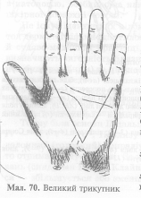

Slide 83
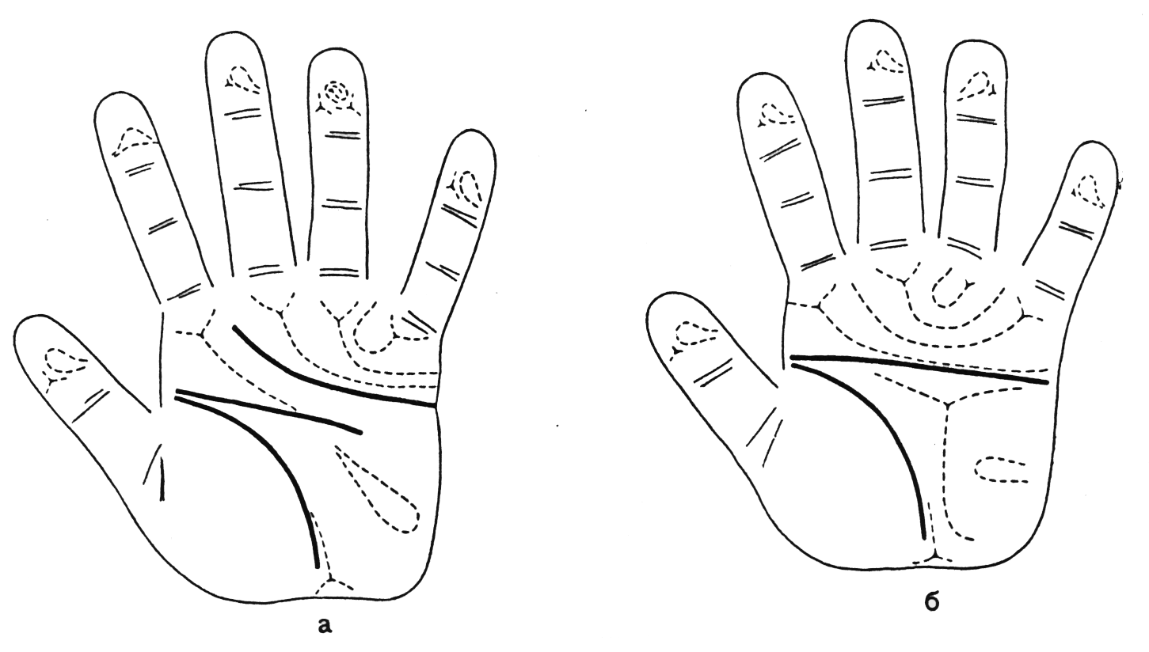
Дерматогліфіка при синдромі Дауна: а – долоня здорової людини; б – долоня при синдромі Дауна

Slide 84
А Б
Дерматогліфіка при синдромах Едвардса (А) та Патау (Б)

Slide 85
Кут atd у нормі та при хромосомних аномаліях:
1) синдром Патау;
2) синдром Дауна;
3) синдром Шерешевського-Тернера;
4) норма;
5) синдром Клайнфельтера

Slide 86
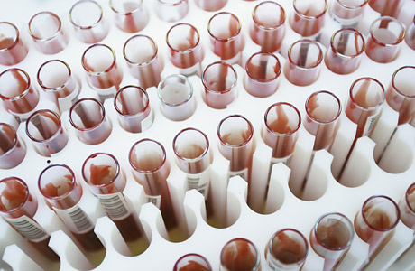
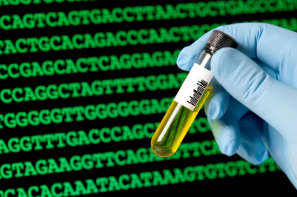
Біохімічні методи
Використовуються для діагностики хвороб обміну речовин, причиною яких є зміни активності окремих ферментів.
При різних типах захворювання вдається або визначити сам аномальний білок — фермент, або проміжні продукти обміну.
Ці методи дуже трудомісткі, вимагають спеціального обладнання і тому не можуть бути використані для масових популяційних досліджень з метою раннього виявлення хворих із спадковою патологією обміну.
За допомогою біохімічних методів відкрито близько 5000 молекулярних хвороб, які є наслідком прояву мутантних генів (Фенілкетонурія, альбінізм, галактоземія, алкаптонурія).

Slide 87
Біохімічний метод.
Класифікація ВООЗ спадкових хвороб – порушень обміну речовин:
порушення обміну амінокислот (фенілкетонурія, тирозиноз, альбінізм, алькаптонурія),
порушення обміну вуглеводів (галактоземіяія, фруктоземія,),
порушення обміну лірпідів (ліпідози),
порушення стероїдного обміну
порушення обміну пуринів та пиримідинів,
порушення обміну речовин в сполучної тканині, м’язах та кістках,
порушення обміну структури гема та порфірина,
порушення обміну в еритроцитах та порушення їх структури,

Slide 88
аномалії обміну металів,
хвороби – порушення транспорту різних речовин (дефекти транспорту),
хворобі – порушення структури та функції ферментів та білків плазми.
Спадкові дефекти можуть бути діагностовано:
шляхом визначення порушення структури білку (Н., гемоглобінів, ферментів), які утворилися внаслідок мутації;
при визначенні проміжних продуктів обміну (дериватів або мінорних речовин), які є наслідком генетичного блоку певної реакції обміну ( для діагностики ензимо- або ферментопатій).

Slide 89
Методи генетики соматичних клітин.
Для генетичних досліджень використовують:
вирощування культури клітин;
клонування;
селекцію клітин;
гібридизацію клітин.

Slide 90
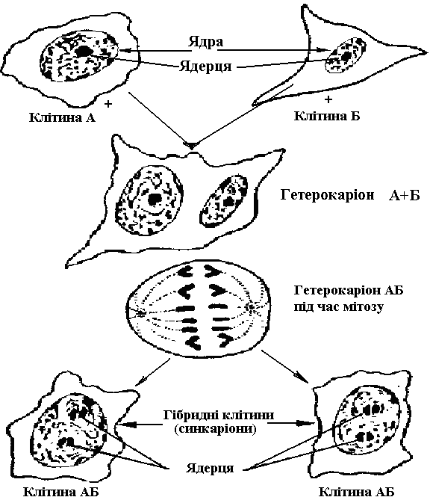
Схема гібридизації соматичних клітин з утворенням синкаріонів (гетерокаріонів).

Slide 91
Імуногенетичний (імунологічний) метод.
Це метод вивчення генетичних закономірностей з використанням імунологічних реакцій (взаємодія антиген –– антитіло з утворенням комплексів).
Для досліджень використовується:
біологічні рідини (кров, слина, спинно – мозкова рідина) і тканини;
культури клітин (HLA, залоз внутрішньої секреції, кісткового мозку, лейкоцитів).
Для встановлення відповідних генів визначають їх генетичні маркери (детермінанти) –– антигени.

Slide 92
Імуногенетичний метод дозволяє вивчати:
генетичну детермінованість та поліморфізм імунних систем;
генетику імуноглобулінів та системи комплімента;
генетику комплексу гістосумісності, трансплантаційних антигенів факторів імунорегуляції;
генетику системи HLA людини і генетичне визначення резистентності до хвороб, які залежать від даної системи;
поліморфізму еритроцитарних антигенів та генетику груп крові.

Slide 93
Методи генетики соматичних клітин дозволяють:
вивчати зчеплення генів та їх локалізацію в хромосомах;
встановити первинну дію генів та їх взаємодію;
генетичну гетерогенність спадкової патології;
діагностувати спадкову патологію в пренатальному періоді.

Slide 94
Молекулярно – генетичні методи:
метод секвенирування,
зворотної транскрипції ДНК,
розмноження (клонування) окремих фрагментів ДНК шляхом включення їх в бактеріальні плазміди.

Slide 95
Такі методи дозволяють:
вивчати генетичний матеріал (послідовність генів в ДНК), визначати локалізацію порушень на молекулярному рівні (генні мутації);
визначити нуклеотидну послідовність ДНК та генів;
розмножувати структурні гени (клонування) шляхом включення в бактеріальну клітину;
рекомбінувати молекули ДНК для одержання необхідних речовин (генна інженерія) на основі генів людини;
визначати точну локалізацію генної мутації (ДНК–зонди).

Slide 96
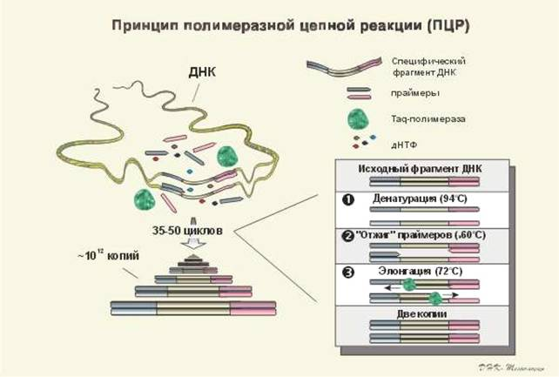

Slide 97
Дякую за увагу

